Slide 1
Ignas Šeinius ir jo kūryba
Nacionalinė M. K. Čiurlionio menų mokykla
Projektas
Parengė: Aušrinė Kezytė ir Agnė Žiūkaitė
Konsultavo: Raimonda Šegždavičienė
Vilnius
2010

Slide 2
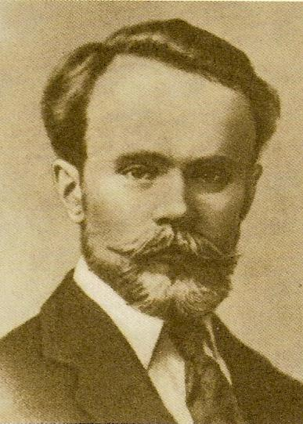
Ignas Šeinius – vienas pačių įdomiausių rašytojų lietuvių naujojoje literatūroje.

Slide 3
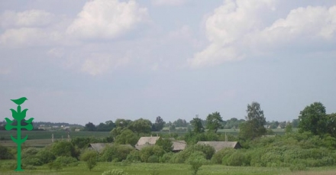
Rašytojas gimė 1889 m. balandžio 3 d. Šeiniūnuose, Ukmergės apskrityje.

Slide 4
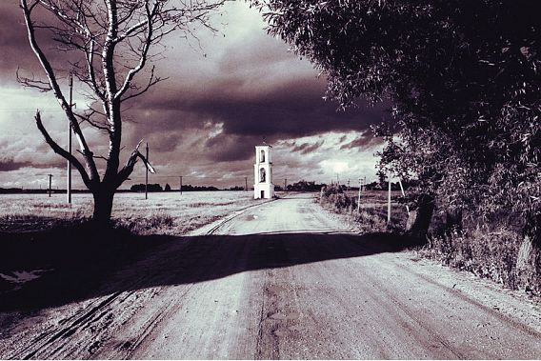
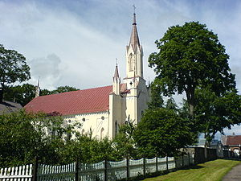
Autorius mokėsi Gelvonų ir Musninkų mokyklose.
„Saulės” mokytojų kursuose Kaune.
Musninkų kaimas

Slide 5
Šeinius artimai bendravo su kitais literatūros atnaujintojais: B. Sruoga, J. Baltrušaičiu, S. Šilingu, L. Gira.
1909–1910 m. pradėjo bendradarbiauti lietuvių periodiniuose leidiniuose „Aušrinė“ ir „Viltis“.

Slide 6
Bendradarbiaudamas „Viltyje“ susipažino su Juozu Tumu-Vaižgantu, kuris rėmė talentingą jaunuolį ir 1913 m. buvo išspausdintas bene geriausiai žinomas Šeiniaus kūrinys, romanas „Kuprelis“.

Slide 7
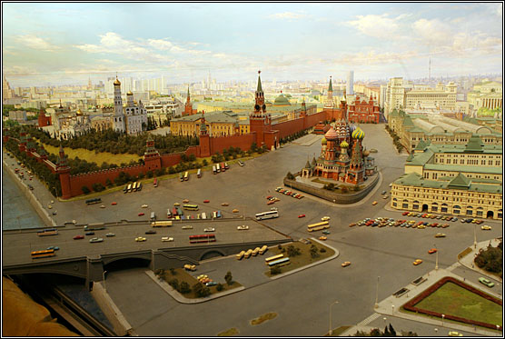
1912-1915m. Maskvos universitete studijavo literatūrą ir filosofiją.
Studijuojant atsirado naujų pažįstamų (St. Šilingas, B. Sruoga),
naujų lektūrų (skaitė daug filosofijos veikalų).
Čia baigtas
ne vienas
Vilniuje arba
tėviškėje
pradėtas kūrinys.

Slide 8
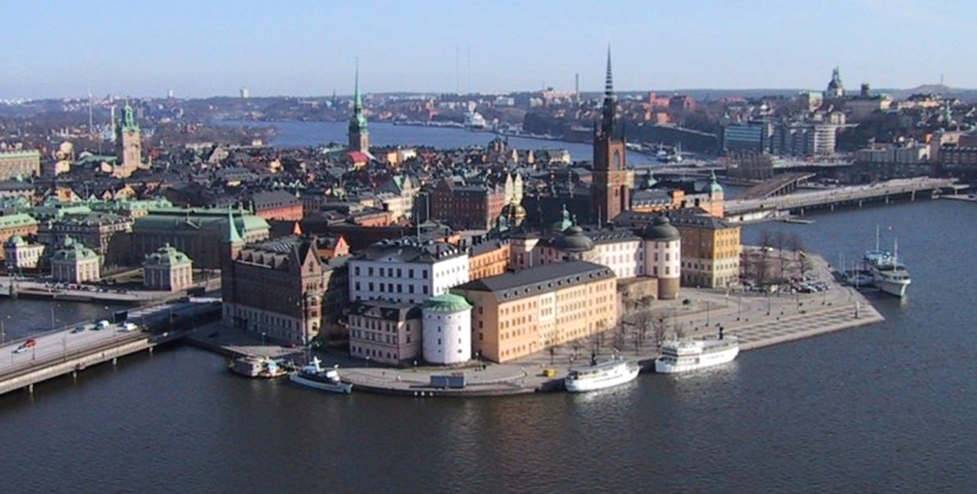
Diplomatinė veikla
Karas sudrumstė kūrybinę I. Šeiniaus veiklą. 1916 m. jis įsijungė į nukentėjusiųjų nuo karo šelpimo komiteto veiklą ir buvo pasiųstas dirbti į Stokholmą.

Slide 9
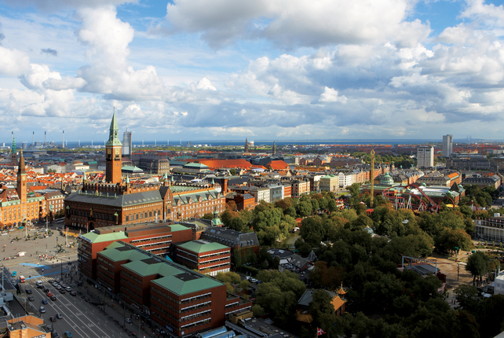
(1919 – 1920m.) dirbo Lietuvos pasiuntinybės sekretoriumi Danijoje,
Kopenhaga

Slide 10
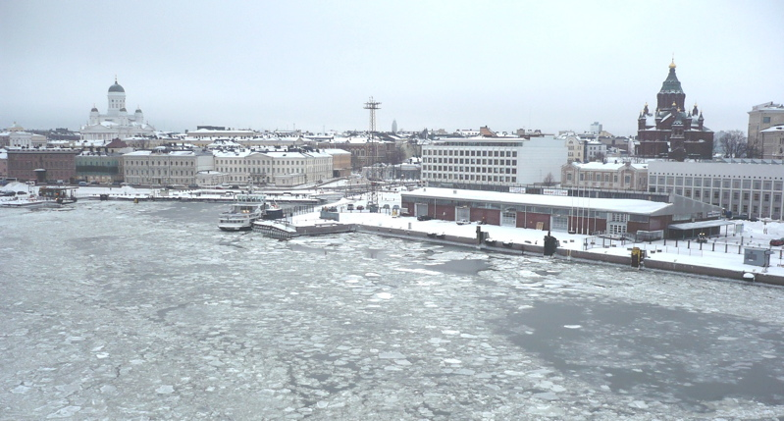
(1921m.) pasiuntiniu Suomijoje,
Helsinkis
(1923 – 1927m.) Lietuvos Respublikos ministru Skandinavų kraštams.

Slide 11
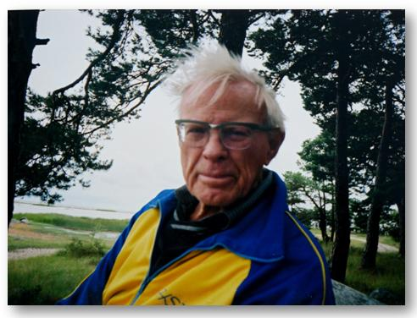
I. Šeinius 1917 m. vasarą vedė švedę Gertrud Sydoff. 1922 m. jiems gimė sūnus Irvis.
(1922 - 2010 09 23)

Slide 12
Įsisukęs į diplomatinę veiklą, I. Šeinius sunkiai rado laiko kūrybai.
Tuo metu pasirodė tik švedų kalba parašyta apybraiža Litauisk kultur (Lietuvių kultūra, 1917m.)
ir novelių knyga Natt och Sol
(Naktis ir saulė, 1918m.).

Slide 13
“Litauisk kultur”- apie nutildytą ir pamirštą tautą, neatsisakančią savo individualumo bei išdidumo.
“Natt och sol” (“Naktis ir saulė”)- eilėraščiai proza, dedikuoti žmonai Gertrūdai.

Slide 14
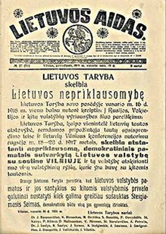
1932 m. I. Šeinius grįžo į Lietuvą, užėmė
„Lietuvos aido“ redaktoriaus pareigas.
Vėliau dirbo Klaipėdos gubernatūros spaudos patarėju.

Slide 15
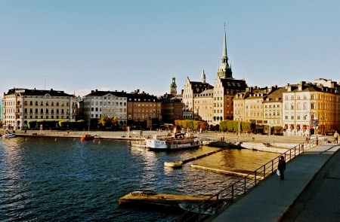
1940 m., Lietuvą okupavus SSRS, I. Šeinius emigravo į Švediją, 1943 m. gavo Švedijos pilietybę ir ten gyveno iki mirties .
1959m. sausio 15d. mirė Stokholme.

Slide 16
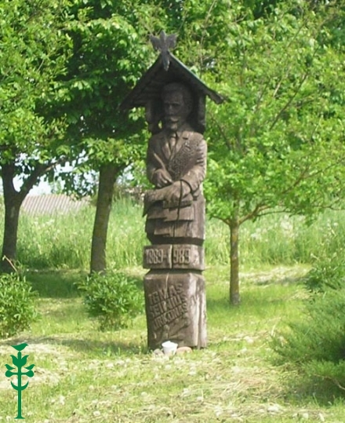
Paminklas rašytojui Ignui Šeiniui Šeiniūnuose.

Slide 17
Kūryba
Šeiniūnuose sukurti jo pirmieji kūriniai.
Tėviškė, kur prabėgo vaikystė, I. Šeiniui visą laiką išliko artima ir išsiilgta. Į šį brangų atminties draustinį jis nuolat sugrįždavo savo kūryboje.

Slide 18
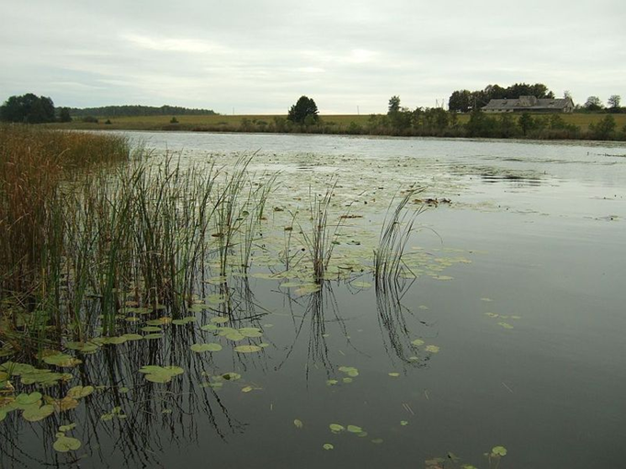
Tikroji I. Šeiniaus pavardė – Jurkūnas, o slapyvardis – pagarbos ženklas gimtinei.
Gelvanės ežeras, esantis Šeiniūnuose.

Slide 19
I. Šeiniaus gimtajame krašte kryžiavosi kultūros ir kalbos. Vaikystėje jis dažniausiai kalbėdavo lenkiškai. Gelvonų ir Musninkų mokyklose mokėsi rusiškai.
„Mažas, lig 10-ties metų beveik nemokėjau lietuviškai“

Slide 20
Igną Šeinių patraukė lietuviškas žodis:
„.. man patiko, kaip skamba lietuvių kalba. Rodėsi, ji tokia, kaip ir nerami, slėpiningai bešlamanti giria prieš audrą. Ta kalba švelni tokia, sodri, aš matau pro ją. Man kyla akyse Šeiniūnų ežero krantas, girdžiu kaip nendrės šnara, kaip rugių laukai bangomis lekia ir čeža. Skinu, rodos, žvangulius pamiškėje, girdžiu, kaip uosių ir beržų viršūnės linguodamos ošia“.

Slide 21
Naujas požiūris į literatūrą
Šeinius atkakliai gynė rašytojo teisę savaip tvarkyti kūrinio kalbą
Nepaisė kalbininkų „direktyvų“
Pabrėžė meninės formos reikšmę

Slide 22
Šis rašytojas vienas pirmųjų prozininkų, kuris atsisakė
buitiškumo,
etnografiškų aprašinėjimų.
Šeinius susitelkė ties
žmogaus psichologija,
kūno forma.

Slide 23
„Poezijoj ir dailiojoj literatūroj pirmių pirmiausia turi būti gracija. <...> taipo pat rašytojo minčių konstrukcija ir sistema tur būt tvirta, dailiai proporcionališkai sudėta, nušlifuota, kur niekur nieko nebereikėtų nei pridėti nei atimti“ .
I. Šeinius, Kritikos lakšteliai // Vilniaus žinios, 1908m.

Slide 24
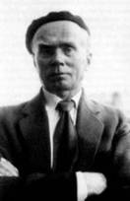
I.Šeinius – pirmas nuoseklus impresionistas lietuvių literatūroje, kurio kūriniams būdingi impresionizmo bruožai.
Ignas Šeinius

Slide 25
impresionizmas
Impresionizmas - 19 a. antros pusės ir 20 a. pr. meno srovė.
Susiformavo prancūzų tapyboje, vėliau reiškėsi literatūroje, muzikoje, teatre. Plito įvairiose Europos šalyse.
Siekta perteikti tiesioginį tikrovės įspūdį.

Slide 26
Impresionizmas dailėje
Tapyboje įsivyravo peizažai, didmiesčio motyvai, portretai.
Paveiksluose fiksuotas akimirkos vaizdas.
Vaizdus, detales kūrinyje sieja ne mintis, o nuotaika

Slide 27
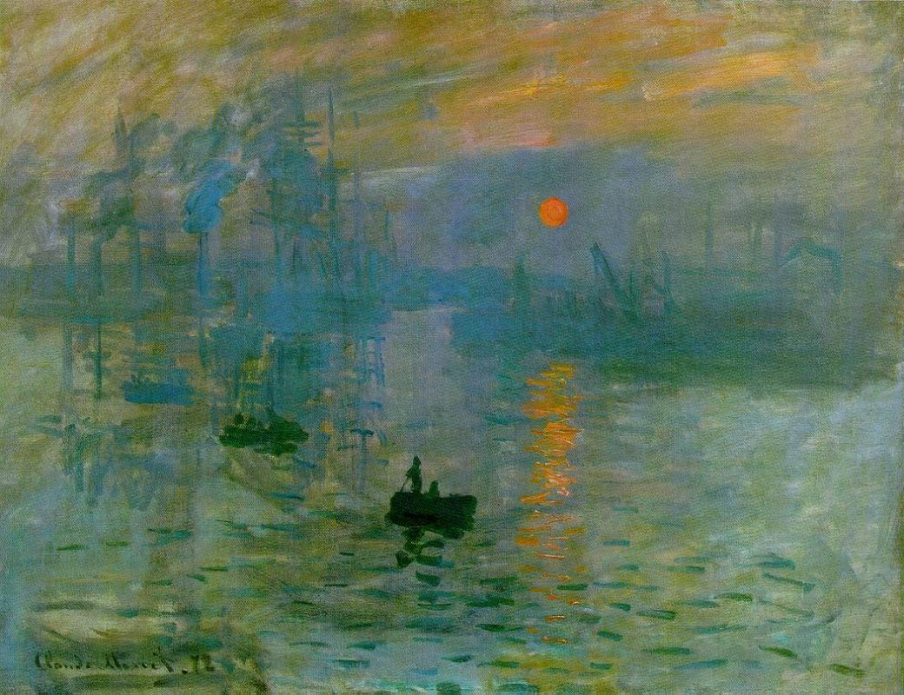
K.Monė
Įspūdis. Saulėtekis

Slide 28
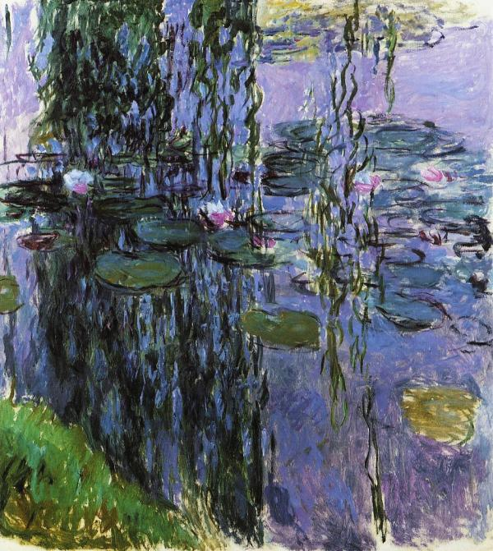
K. Monė
Vandens lelijos

Slide 29
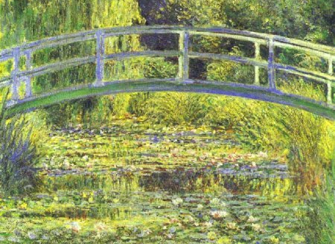
K. Monė
Vandens lelijos

Slide 30
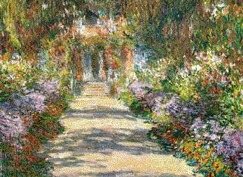
K. Monė
Živerni sodas

Slide 31
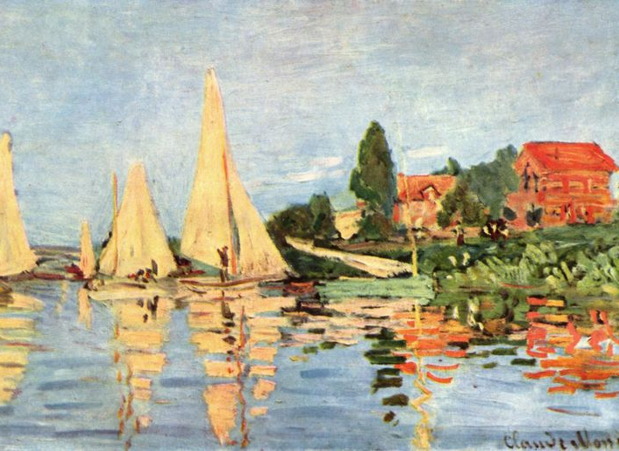
K. Monė
Regata

Slide 32
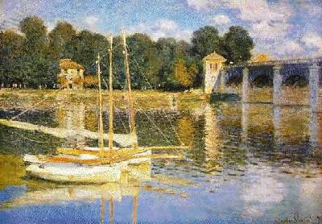
K. Monė
Būriavimas

Slide 33
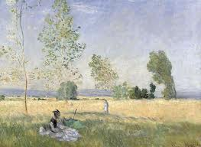
K. Monė
Vasara

Slide 34
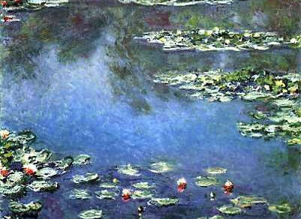
K. Monė
Vandens lelijos

Slide 35
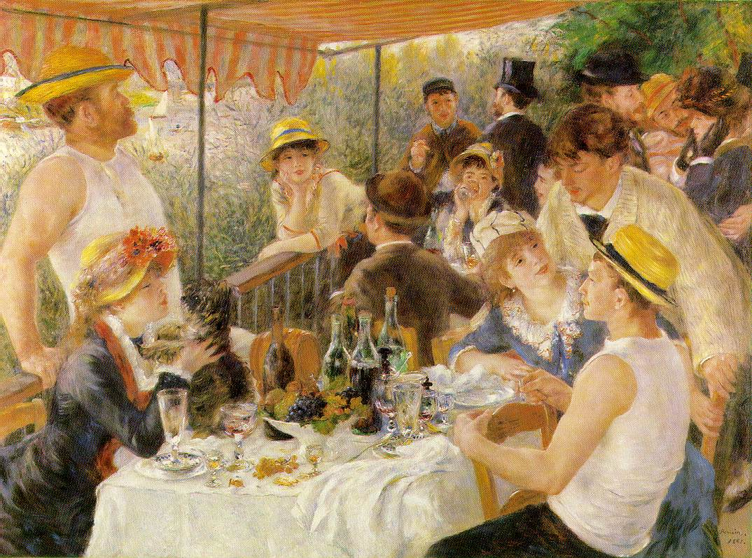
O.Renuaras
Irkluotojų pusryčiai

Slide 36
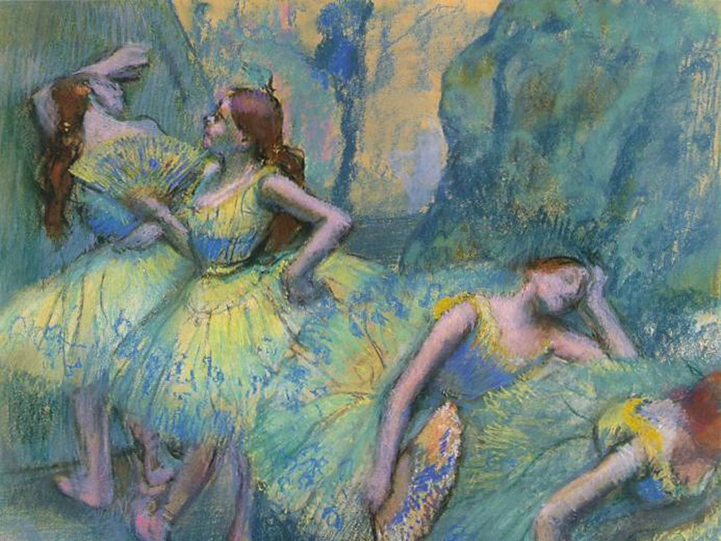
E. Dega
Plasnojančios balerinos

Slide 37
Impresionizmas literatūroje
Poetika sumišusi su natūralizmo, simbolizmo ir kitomis modernistinių srovių principais
Impresionizmo lyrikai būdinga vaizdo tapybiškumas

Slide 38
Trumpalaikių reiškinio savybių pabrėžimas
Emocingumas
Akustinė žodžių harmonija

Slide 39
Savarankiški lyriniai epizodai
Pasakojimo subjektyvumas
Didelė potekstės reikšmė
Vyrauja poetiniai elementai

Slide 40
Sugestyvūs, dramatiški pergyvenimai
Maža buitinio konkretumo
Neryškus veiksmas
Fragmentiškas siužetas

Slide 41
Kūriniai
Kuprelis, 1913;
Vasaros vaišės, 1913;
Bangos siaučia, 1914;
Nakties žiburiai, 1914;
Litauisk kultur, 1917 (švedų k.);
Natt och Sol, 1918 (švedų k.);
Kas tu esi, Lietuvi?, 1938;
Aš dar kartą grįžtu, 1937;
Tėviškės dangus, 1938.

Slide 42

I.Šeiniaus kūrybos viršūnė
Psichologinis romanas "Kuprelis",
parašytas apie 1910m.
Išleistas 1913m.

Slide 43
Kas modernu I.šeiniaus “Kuprelyje” ?
Pirmą kartą požiūris į moterį ne kaip į namų šeimininkę, o kaip į mylimąją, kaip į idealą.
Pirmą kartą nuskamba: “Meilė- vienintelė gyvenimo prasmė”.
Pirmą kartą literatūroje vaizduojamas atstumtas vyras, kuris renkasi vienatvę.

Slide 44
Užsimezga konfliktas tarp žmogaus ir bendruomenės.
Neieškoma priežasčių:
Kuprelis: “Kodėl mane myli?”
Gundė: “Tik todėl, kad myliu.”

Slide 45
Kas būdinga I.Šeiniaus romanui “Kuprelis”?
Romanas tarsi įrėmintas: pradžioje tėvas prašo Ignasėlį nueiti į malūną padėti Kupreliui, o pabaigoje- studentas su tėvu grįžta namo, bet viskas lyg pasikeitę, nes nuspalvinta Kuprelio istorijos.

Slide 46
Pasakojimas nuolat sustabdomas- jis tarsi gyva būtybė: jį reikia sekti.
Romano stilius kintantis- jis turi ritmą.
( „O ritmas ir viltis- gal du visos gyvybės komponentai...“, „Mėgau ritmą viskame kame“)

Slide 47
Pasikartojantys dviejų erdvių ir dviejų laikų planai: malūnas ir dabartis, skardžiai ir praeitis.
Nuotaikų pakilimai- laimės artėjimas, atoslūgiai- laimės tolimas.
Šviesa- tamsa. Kalnas- duobė.

Slide 48
Besimainančios gamtos spalvos.
Pavyzdžiui: tikėdami savo ateitimi Olesis ir Gundė eina „susiglaudę, laimingi, žiūrėdami į auštančią aušrą“. Didėjant išsiskyrimo grėsmei, juos lydi baugus vakaro raudonis, iškyla „didelis, žalsvai juodas, kaip milžinas koks, nakties šešėlis“.
Vienišas Kuprelis pamėgsta vakarą, naktį, „ kaip gamta miega“.

Slide 49
Veikėjų charakteristika
Kuprelis
Nepalūžtantis
Nepasiduodantis
Nekeičiantis savo pomėgių (klausytis garsų)
„Mėgau klausytis malūno bildesio, ratų ratelio teleskavimo ir pikliaus dūsavimo, sunkiai girnų slegiamo...“

Slide 50
Uždaras, pasislėpęs nuo žmonių
Prislėgtas, pavargęs
Meniškas

Slide 51
Pilnas polėkio, fantazijos
Mąstantis (skaito filosofines knygas, o paskui ir pats daug galvoja)
Nenorintis nieko keisti
Kenčiantis

Slide 52
Gundė
Ne tik graži, bet ir susipratusi lietuvė
(skatinanti lietuvybę, platinanti “Aušrą”)
Mylinti, tačiau ir aikštinga moteris; siekianti būti mylima, bet ir norinti išbandyti kitas galimybes

Slide 53
Savarankiška
Nesilaikanti tradicinių normų
Svyruoja meilėje tarp Olesio ir lenko iš Varšuvos

Slide 54
Meilės poveikis Kupreliui
      Vargonininkas
      Muzika
      Gundė
      Vargonininko kambarys su fortepijonu
      Jaukumas, ramybė
      Jaunystė
      Erdvė: atvira
      Malūnininkas
      Maišai
      Miltai
      Tuštuma/ Gamta,
      vienatvė, knyga, Dievas
      Malūnas su pikliumi
      Gaudesys, bildesys
      Branda, senatvė
      Erdvė: uždara
MEILĖ
Prieš
Po

Slide 55
K.Boruta “Baltaragio I.Šeinius “Kuprelis” malūnas”
Olesis
Girdvainis
Pinčukas Vėjas (angelas)
(velnias)
Pagrindinė mintis
Te ma
MEILĖ
Jurga
Gundė
Uršulė
Ignasėlis
Baltaragis
Kuprelis
GYVENIMAS be meilės neįmanomas

Slide 56
Naudotos literatūros sąrašai ir kiti informacijos šaltiniai:
A. Vaitiekūnienė “Ignas Šeinius rinktiniai raštai”
http://dgs.dtiltas.lt/knygynas/seinius.htm
http://lt.wikipedia.org/wiki/Ignas_%C5%A0einius
http://www.rasyk.lt/rasytojai/ignas-seinius.html
http://ausis.gf.vu.lt/mg/nr/2000/08/08seinius.html
http://www.miesteliai.lt/asmenybe/ignas-seinius.html
www.sirvintos.lt/index.php?id=953&sub=5706

